Slide 1

„Információvédelem menedzselése”
XCVI. Szakmai Fórum
Budapest, 2021. május 19..
Bevezető gondolatok
Dr. Tarján Gábor
Hétpecsét Információbiztonsági Egyesület, al-elnök
www.hetpecset.hu
Notes:
Információvédelem Menedzselése LVI. Szakmai Fórum

Slide 2







A huszadik évünket kezdtük 2021-ben!
  2001-től óta „Értékteremtő munkacsoport”
    MagiCom + Szenzor + magánszemélyek
    BS7799 szabvány fordítás
    oktatási tematikák készítése
  2004-ben 12 magánszemély megalakítja a
Hétpecsét Információbiztonsági Egyesületet
  Céljaink:
    az információs társadalom biztonságának támogatása
    az információvédelem kultúrájának és ismereteinek terjesztése, a tudatosság kialakítása
    információvédelmi szakmai műhely létrehozása
2
Notes:
Információvédelem Menedzselése LVI. Szakmai Fórum

Slide 3

20+ év civil tapasztalat
90+ szakmai fórum, 400+ előadás,100-200 látogató/fórum
2200 fős címlista (ajaj GDPR ☺)
szakmai díjakat adunk
- Az év információbiztonsági szak- és diplomadolgozata
- Az év információbiztonsági újságírója
szakmai díjakat kapunk (ITBN: „kiemelkedő
ismeretterjesztő, evangelizáló tevékenységéért”)

Slide 4

Köszönjük a kitartó támogatást, hiszen nélkülük nem léteznénk:
30+ magán pártoló tag!
…és 10+ céges pártoló tagunk!

Slide 5
PÁLYÁZATI FELHÍVÁS az
„Év információbiztonsági újságírója - 2021” cím elnyerésére
Az év információbiztonsági újságírója - 2021
Idén 16. alkalommal!
Beadási határidő: 2021. április 30. (péntek) 15:00
  Egyesület székhelyén (1149 Budapest, Pillangó utca 16-20.)
  Elektronikusan (titkar@hetpecset.hu) – ez a preferált!
  Postai úton (1149 Budapest, Pillangó utca 16-20.)
Min. 5 darab 2020. január 1. utáni referencia publikáció (illetve nyilvánosan elérhető link)
Eredményhirdetés a 2021. évi májusi fórumon!!!!!!

Slide 6

Az év információbiztonsági újságírója
        2006 - Kristóf Csaba (Biztonság portál)
        2007 - Kelemen László (IT Security)
        2008 - Turcsán Tamás (CW, Figyelő)
        2009 - Dajkó Pál (IT café)
        2010 - Sebők Viktória (Figyelő)
        2011 - Schopp Attila (ITBusiness)
        2012 - Bátky Zoltán (Bitport.hu Média Kft.)
        2013 - Kristóf Csaba (Biztonságportál (Isidor Kft.)
6
6
Notes:
Információvédelem Menedzselése VIII. Szakmai Fórum
6
Információvédelem Menedzselése VIII. Szakmai Fórum
6
Információvédelem Menedzselése VIII. Szakmai Fórum
6
Információvédelem Menedzselése XX. Szakmai Fórum
Információvédelem Menedzselése XX. Szakmai Fórum
2005-ös döntés
Ifjúsági tagozat

Slide 7
Az év információbiztonsági újságírója
        2013 - Kristóf Csaba (Biztonságportál (Isidor Kft.)
        2014 - Csizmazia-Darab István (SICONTACT Kft.)
        2015 - Molnár József (PC World)
        2016 - Bolcsó Dániel (Index.hu Zrt.)
        2017 - Vass Enikő (ITBUSINESS)
        2018 – Dömös Zsuzsanna (24.hu)
        2019 - Makay József (Makay Kiberbiztonsági Kft.)
        2020 - … a COVID … ☹
        2021 - ?? (nem a COVID! ☺)
7
7
Notes:
Információvédelem Menedzselése VIII. Szakmai Fórum
7
Információvédelem Menedzselése VIII. Szakmai Fórum
7
Információvédelem Menedzselése VIII. Szakmai Fórum
7
Információvédelem Menedzselése XX. Szakmai Fórum
Információvédelem Menedzselése XX. Szakmai Fórum
2005-ös döntés
Ifjúsági tagozat

Slide 8
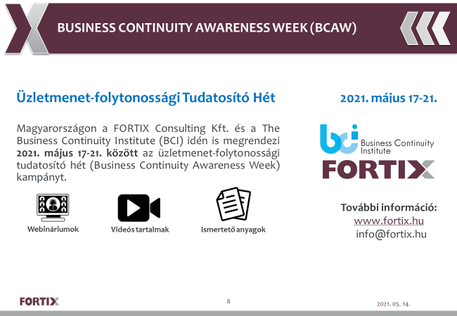
Események az (egészen) közeli (és távolabbi) jövőből

Slide 9
Események az (egészen) közeli (és távolabbi) jövőből
ISACA 2. szerda
2021.06.09.
Piotr Glaska
(Infoblox)
A DNS szerepe a támadó technikákban
…és persze CPE pontok tömkelege!

Slide 10
PÁLYÁZATI FELHÍVÁS
„Az év információbiztonsági szak- és diplomadolgozata - 2021”
idén 16. alkalommal
részletek a honlapon
DE! A pályázók köre szélesebb lett:
egyéb iskola vagy nem iskolarendszerben végzős hallgató, aki záró-dolgozatot készít a tanulmányi követelményei alapján; valamint minden olyan szerző, aki a témakörben egyéb tanulmányt tett közzé (könyv, tanulmány, folyóiratcikk, stb.)
Notes:
Új kiírás és feltételek: vigyázó szemetek…

Slide 11
    Az év információbiztonsági szakdolgozata
        2007 - Árva-Szabó Péter (PTE) - Munkavállalói személyes adatok kezelésének gyakorlati problémái
        2008 - Gábri Máté (ZMNE) – Az információ hatása a XXI. század biztonságára
        2009 - Ravasz Csaba (Dunaújvárosi Főiskola) – Digitális aláírás megvalósítása vállalati környezetben
        2010 - Paulik Tamás (BME) – A Web 2.0 veszélyei és hatásai a privát szférára
        2012 - Boda Károly (BME) Böngészőfüggetlen rendszerujjlenyomat mint webes nyomkövetési módszer kidolgozása és vizsgálata
        2013 - Paráda István (HM BHD IFK) A hálózatbiztonság vizsgálata a hálózati eszközöket érintő támadások gyakorlati szimulációin keresztül
        2014 - Szerencsés Ákos (BME) Webes egér hőtérképek készítése és elemzése
11
11
Notes:
Információvédelem Menedzselése VIII. Szakmai Fórum
11
Információvédelem Menedzselése VIII. Szakmai Fórum
11
Információvédelem Menedzselése XX. Szakmai Fórum
Információvédelem Menedzselése XX. Szakmai Fórum
2005-ös döntés
Ifjúsági tagozat

Slide 12
    Az év információbiztonsági szakdolgozata
        2015 - Szegedi Péter (NKE) Kriptográfia egy hallgató szemszögéből
        2016 - Borókai Bence (PPKE) A kibervédelem rendszere a magyar és a globális kibertérben
        - Gyebnár Gergő (NKE) Kritikus infrastruktúrák biztonsági szabályozása; egy Kiberbiztonsági Műveleti Központ (CSOC) megtervezése
        2017 – Kovács Zoltán (BME) Webes Nyomkövetési Trendek Vizsgálata
        2018 - Podholiczki Evelin (NKE) Az információbiztonság felelős szerepe egy közigazgatási szervnél. Biztonságban vannak egészségügyi adataink?
        2019 - Dominguez Zoltán és Villányi Bálint (BME) DNS Alapú Információvédelem az okos eszközök világában
        2020 - Toppantó Tamás (BME) Beépített adatvédelem vizsgálata biometrikus azonosítókat kezelő kamerás rendszerekhez
        2021 – ??
12
12
Notes:
Információvédelem Menedzselése VIII. Szakmai Fórum
12
Információvédelem Menedzselése VIII. Szakmai Fórum
12
Információvédelem Menedzselése VIII. Szakmai Fórum
12
Információvédelem Menedzselése XX. Szakmai Fórum
Információvédelem Menedzselése XX. Szakmai Fórum
2005-ös döntés
Ifjúsági tagozat

Slide 13

A rendezvényünk értékelő lapja
https://docs.google.com/forms/d/e/1FAIpQLSeXRz7VYz66bUjq5pQ_q1x1xMV8ckdwlCeqZ-24BNNMWWdLTA/viewform

Slide 14
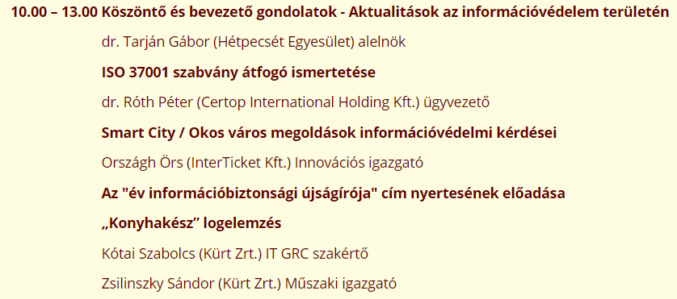
Mai program – 7P
Notes:
Információvédelem Menedzselése LVI. Szakmai Fórum

Slide 15

Mai program – DPO Klub
Notes:
Információvédelem Menedzselése LVI. Szakmai Fórum

